Slide 1

CHÀO MỪNG
CÁC BẠN ĐẾN VỚI TIẾT HỌC

Slide 2
MĨ THUẬT 9
BÀI 5,6 :
PHONG CẢNH QUÊ HƯƠNG

Slide 3
I TÌM VÀ CHỌN NỘI DUNG ĐỀ TÀI :
Hãy quan một số tranh, ảnh sau đây và cho biết tranh, ảnh có nội dung thể hiện đề tài nào?

Slide 4
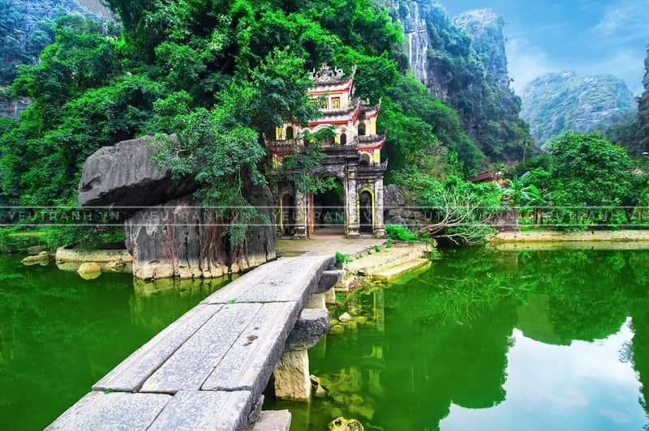
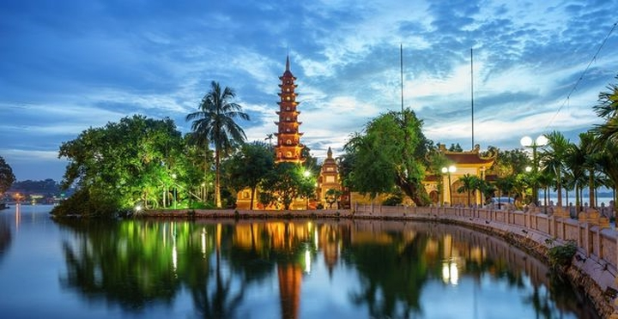

Slide 5
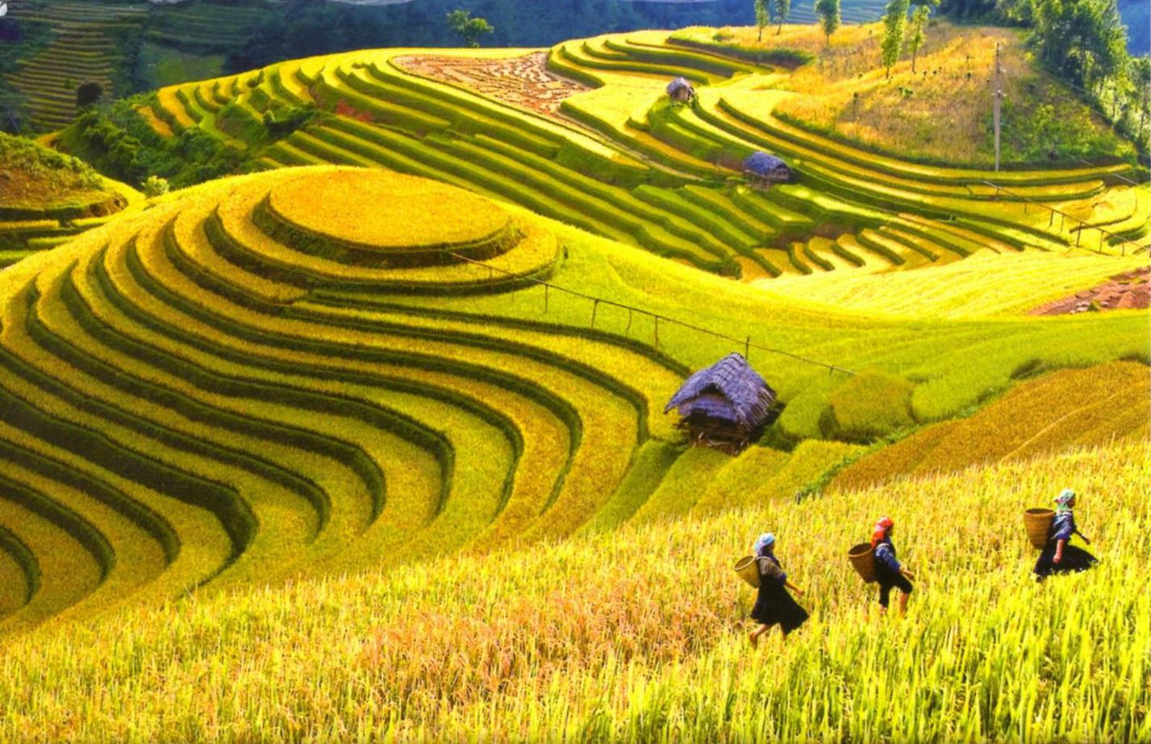
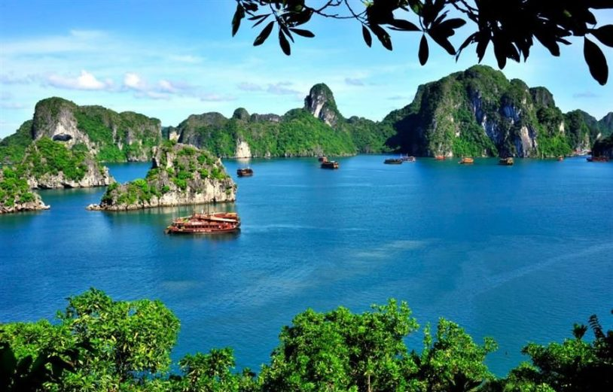

Slide 6
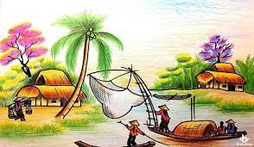
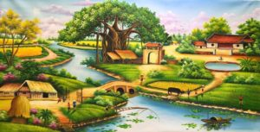
Đây là những bức tranh,ảnh thể hiện đề tài phong cảnh

Slide 7
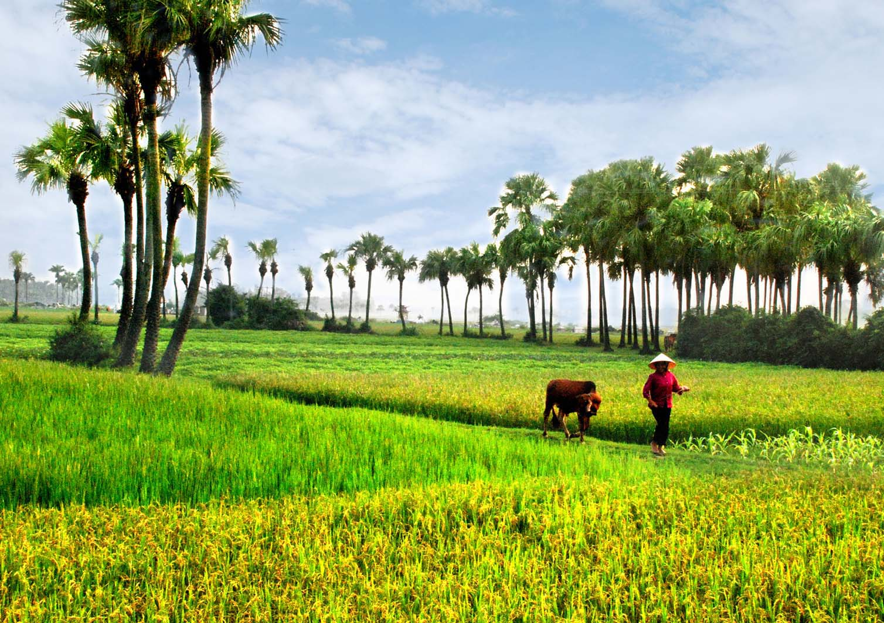
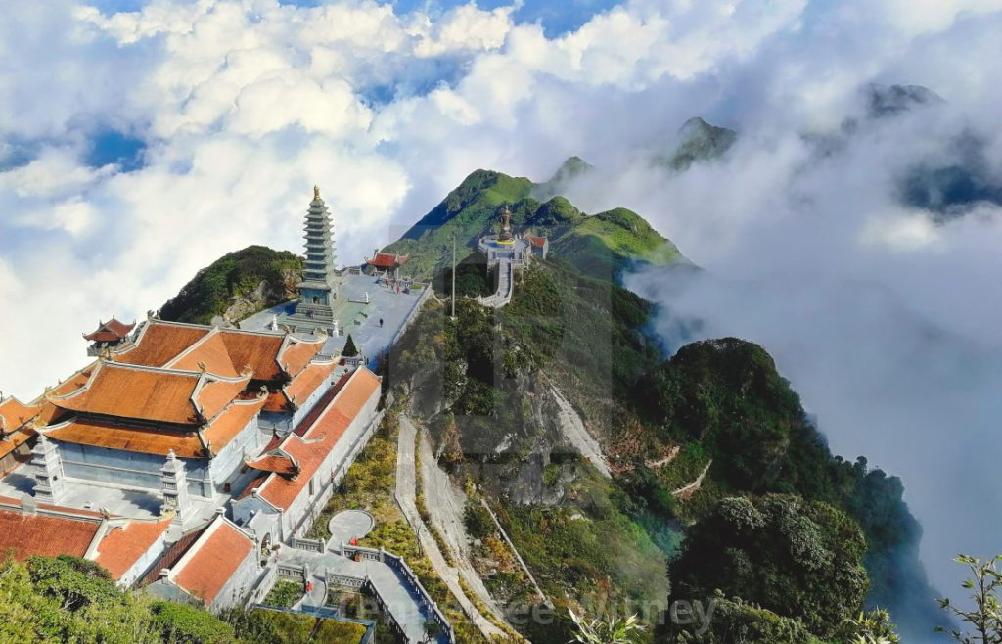
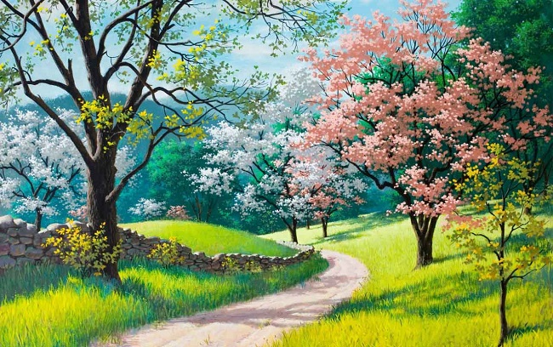


Slide 8
THẢO LUẬN
1.Miền núi
:Núi,rừng,suối,cây cối ,nhà sàn,nương rẫy và các
loài động vật
2. Miền biển
:Biển,cát,sóng nước ,tàu,thuyền,cá ,tôm…
3.Thành thị
:Nhà cao tầng ,các phương tiện giao thông ,biển hiệu,
cây cối ….
4.Vùng nông thôn
: Đồng lúa, lũy tre, con sông, nhà cửa,
cây, cỏ, rơm rạ, trâu, bò..

Slide 9
Lưu ý :
- Khi vẽ tranh phong cảnh ta nên vẽ cảnh là chính, người và vật là phụ(làm cho tranh thêm sinh động hơn);
- Cần làm rõ đặc điểm của từng vùng, miền.

Slide 10
II. CÁCH VẼ
Bước 1: Tìm và chọn nội dung đề tài

Slide 11
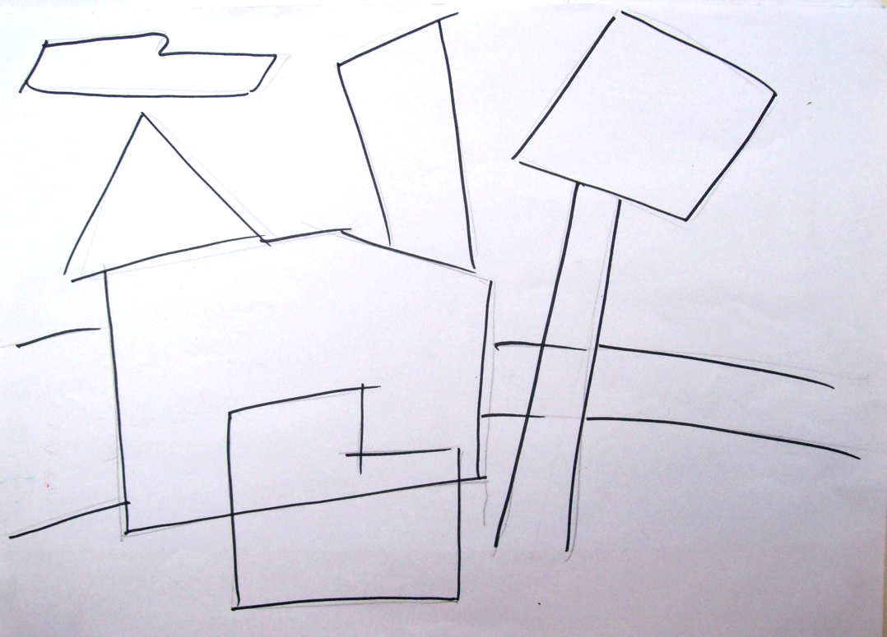
Bước 2: Vẽ mảng hình chính và phụ

Slide 12
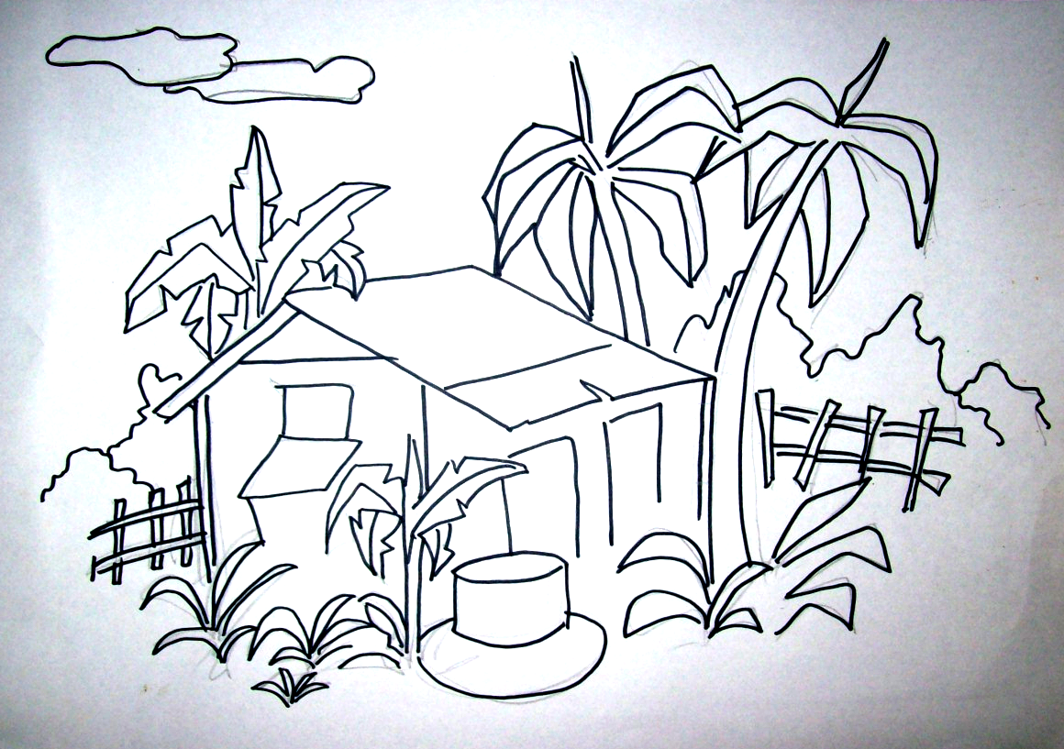
Bước 3: Vẽ chi tiết

Slide 13
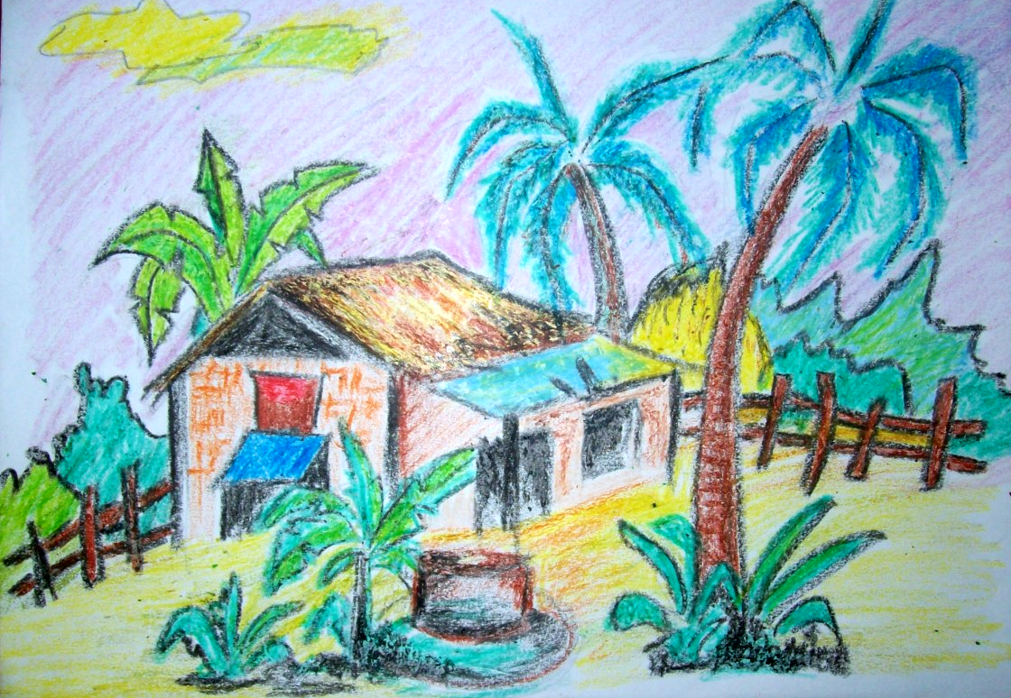
Bước 4 : Tô màu

Slide 14
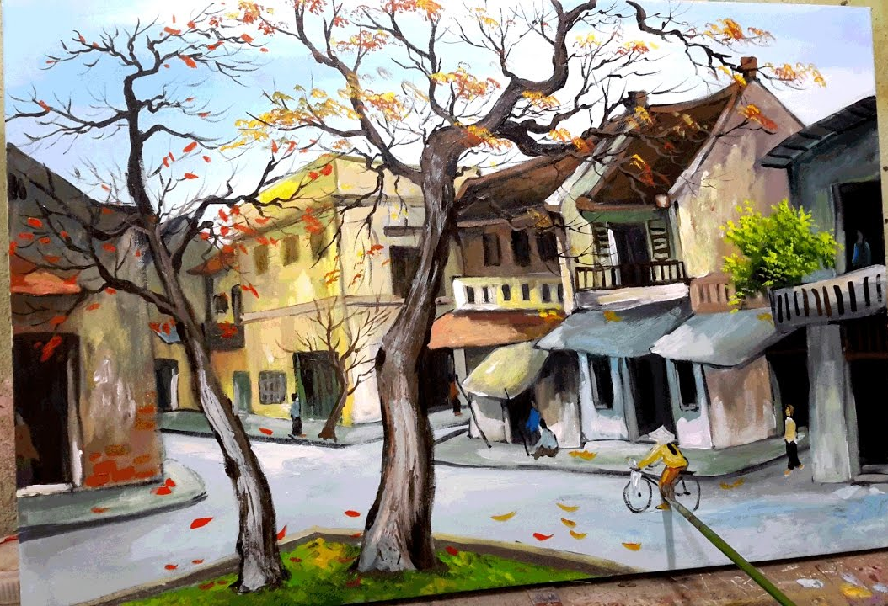
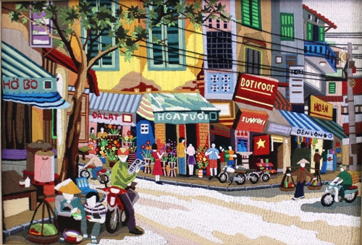
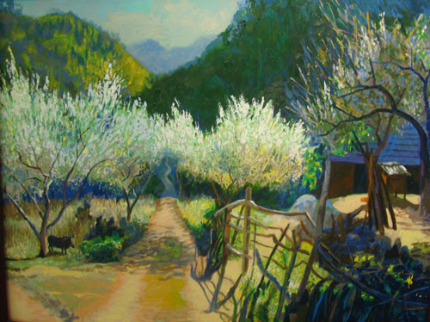
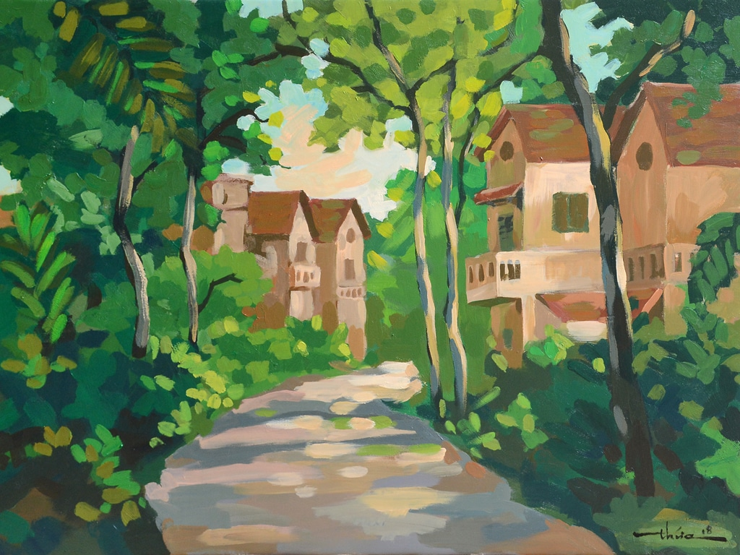
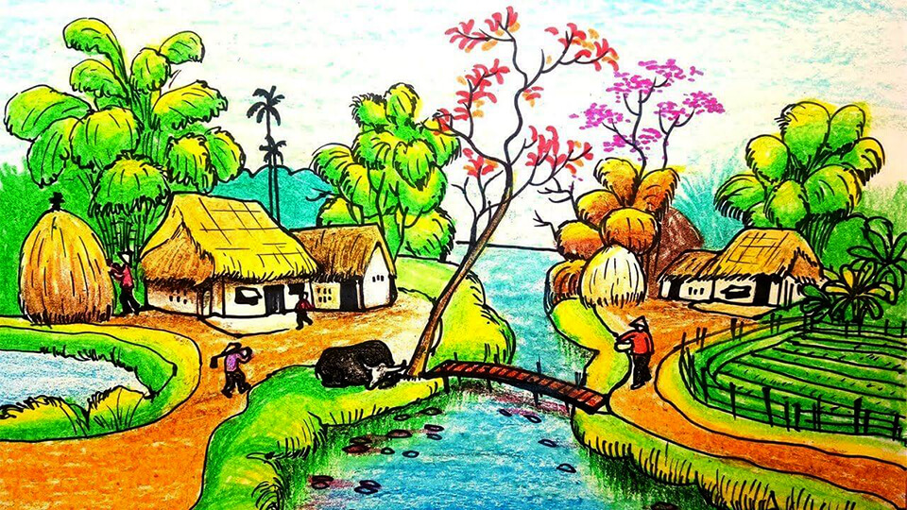

MỘT SỐ TRANH THAM KHẢO

Slide 15
III THỰC HÀNH
CÁC EM VẼ MỘT TRÊN PHONG CẢNH MÀ EM YÊU THÍCH NHẤT
TRÊN GIẤY A4 ( hoặc giấy A3 )
****LƯU Ý : MẶT TRƯỚC GÓC GIẤY BÊN TRÁI GHI RÕ :
+HỌ VÀ TÊN:
+LỚP :

Slide 16
BÀI HỌC KẾT THÚC
CHÚC CÁC EM HỌC SINH HỌC TỐT

